Slide 1
TÜRK EĞİTİM
SİSTEMİ
Doç. Dr. Hasan Basri MEMDUHOĞLU
hasanbasri@yyu.edu.tr

Slide 2
Türk Eğitim Sistemi
a. Türk Eğitim Sisteminin Genel Yapısı
Örgün Eğitim
Yaygın eğitim
b. Türk Eğitim Sisteminin Örgüt ve Yönetim Yapısı

Slide 3
Türk Eğitim Sisteminin Temel Yapısı
1739 s. - M.E.T.K.

Slide 4
Türk Eğitim Sisteminin Amaçları

Slide 5
Türk Eğitim Sisteminin Dayandığı Temel İlkeler
1. Genellik ve Eşitlik
2. Ferdin ve Toplumun İhtiyaçları
4. Eğitim Hakkı
5. Fırsat ve İmkân Eşitliği
6. Süreklilik
7. Atatürk İnkılâp ve İlkeleri ve Atatürk Milliyetçiliği
8. Demokrasi Eğitimi
9. Laiklik
10. Bilimsellik
11. Planlılık
12. Karma Eğitim
13. Okul ile Ailenin İşbirliği
14. Her Yerde Eğitim

Slide 6
Okul Sistemi Yapılanması

Slide 7
A) ÖRGÜN EĞİTİM
Örgün eğitim, belirli yaş grubundaki ve aynı seviyedeki bireylere, amaca göre hazırlanmış programlarla okullarda yapılan düzenli eğitim.
Okul öncesi eğitim, ilköğretim, ortaöğretim, yükseköğretim

Slide 8
a) OKUL ÖNCESİ EĞİTİM
isteğe bağlı
3-5 yaş (36-72 ay) grubundaki çocukların eğitimini kapsar.
3-4-5 yaş: a)anaokulu /uygulama sınıfı, b) kreş
5 yaş: anasınıfı .

Slide 9
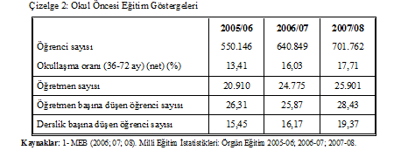

Slide 10
b) İLKÖĞRETİM
6–14 yaş
Zorunlu, devlet okullarında parasızdır.
Kesintisiz sekiz yıl (1997)

Slide 11
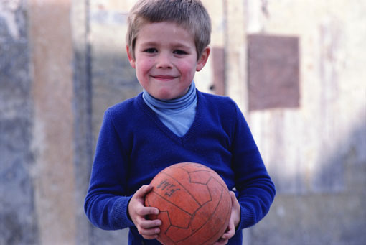

Slide 12
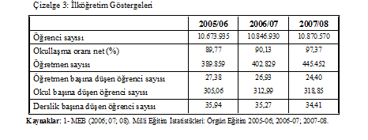

Slide 13
İlköğretimin Yasal Temelleri
Milli Eğitim Temel Kanunu (1739 Sayı)
İlköğretim ve Eğitim Kanunu (222 Sayı)

Slide 14
Program
2005-2006 → bilişsel ve yapılandırmacı öğrenme
öğrenmeyi öğrenme, öğrenci merkezli aktif öğrenme,
Zorunlu ve seçmeli dersler
Seçmeli dersler: sanat, spor, bilgisayar, satranç vb.
Haftada 30 saatin 26-28 saati zorunlu, 2 saati seçmeli
Ayrıca, tüm sınıflarda rehberlik /sosyal etkinlikler dersi vardır.

Slide 15
Ders Kitapları
Ders Kitabı, Öğretmen Kılavuz Kitabı, Öğrenci Çalışma Kitabı
2004: ücretsiz.
Eğitimin Yapısı
Normal ve ikili
14 yaşın sonuna kadar bitiremeyenlere en çok dört öğretim yılı daha okula devamlarına izin verilebilir.

Slide 16
Okula Erişimde Gelişmeler
% 98
Kampanyalar
Eğitimin önemine olan inanç
Şartlı Nakit Transferi

Slide 17
Açık İlköğretim Okulu
2007-08: 312.631 öğrenci (172.846’sı erkek, 139.785’i kız).

Slide 18
c) ORTAÖĞRETİM
genel liseler ile meslekî ve teknik liselerden oluşur.
4-5 yıl süreli (2005-2006).
(Yabancı dil hazırlık sınıfı olan bazı okullar, 5 yıl sürelidir (Sosyal Bilimler Lisesi).
Okullaşma oranı % 58,56 (2007-08)

Slide 19
Çizelge 4. Ortaöğretim Göstergeleri
ORTAÖĞRETİM | 2005/06 | 2006/07 | 2007/08
Öğrenci sayısı | 3.258.254 | 3.386.717 | 3.245.322
Okullaşma oranı net (%) | 56,63 | 56,51 | 58,56
Öğretmen sayısı | 185.317 | 187.665 | 188.973
Öğretmen başına düşen öğrenci sayısı | 17,58 | 18,05 | 16,99
Okul başına düşen öğrenci sayısı | 438,23 | 426,86 | 391,95
Derslik başına düşen öğrenci sayısı | 34,85 | 34,30 | 32,18
Kaynaklar: 1- MEB (2006; 07; 08). Milli Eğitim İstatistikleri: Örgün Eğitim 2005-06; 2006-07; 2007-08.

Slide 20
Eğitim Kurumları ve Süre
Genel liseler
Mesleki ve mesleki-teknik liseler.
Ayrıca "çok programlı lise”lerde vardır

Slide 21
a) Genel Ortaöğretim
Genel Liseler
Anadolu Liseleri
Fen Liseleri
Anadolu Öğretmen Liseleri
Anadolu Güzel Sanatlar Liseleri
Sosyal Bilimler Liseleri
Spor Liseleri
Genel liselere herkes,
Diğerlerine SBS ile giriş
Bunlar genellikle yükseköğretime hazırlar.

Slide 22
b) Meslekî ve Teknik Ortaöğretim
Amaçları: İş alanlarına insan gücü yetiştirme, yükseköğretime hazırlama.
30’a yakın farklı türde okul mevcuttur.
En yaygın olanları:
Erkek Teknik Öğretim Liseleri
Kız Teknik Öğretim Liseleri
Ticaret ve Turizm Meslek Liseleri
İmam Hatip Okulları
Özel Eğitim Okulları
Sağlık Meslek Liseleri
Tarım Meslek Liseleri
Adalet Meslek Liseleri
Tapu ve Kadastro Meslek Liseleri
Anadolu Meteoroloji Meslek Liseleri

Slide 23
Meslekî eğitimde okullaşma % 30’lara düşmüştür.

Slide 24
Ortaöğretime Geçiş
Sınav: SBS (ya da yetenek sınavı)
SBS: Tüm Anadolu liseleri, Sosyal Bilimler Liseleri ve Fen Liseleri
Doğrudan başvuru: liseler, ticaret meslek liseleri, endüstri meslek liseleri, kız meslek liseleri, imam-hatip liseleri, çok programlı liseler.

Slide 25
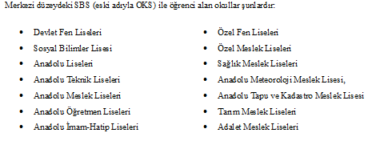
SBS
2005-2006 → OKS sınavına 798.297 öğrenci girmiş, bunlardan 207.633’ü bu okullara yerleştirilmiştir

Slide 26
D) YÜKSEKÖĞRETİM

Slide 27
Yasal Temeller
Anayasa (130. ve 131. maddeler)
2547 s. Yükseköğretim Kanunu
Üniversiteler, TBMM tarafından yasayla kurulur

Slide 28
Üniversiteler:
2 yıllık meslek yüksekokulları,
4 yıllık yüksekokullar,
4-5-6 yıllık fakülteler,
enstitüler.
devlet üniversiteleri (115)
özel (vakıf) üniversiteler (30)

Slide 29
Lisansüstü
Giriş:
ALES: % 50
Diploma notu: % 20-25
Yazılı-mülakat: % 25-30
Bazı üniversitelerde Yabancı Dil koşulu aranır

Slide 30
Öğrencilere Sağlanan Destek
YURT-KUR,
Burs: Başarılı ve ihtiyaç sahibi öğrencilere karşılıksız (herkese)
Öğrenim Kredisi: Geri ödemeli (ikinci öğretim öğrencilerine, yüksek lisans ve doktora öğrencilerine ve özel üniversitelerde öğrenim gören öğrencilere verilmez.
Yemek: Sübvanse edilmiş öğle yemeği,
Sağlık ve Psikolojik Danışma: Herhangi bir sosyal güvenlik veya sigorta kapsamında olmayan öğrencilere öğrenci sağlık merkezlerinde ücretsiz sağlık ve psikolojik danışma hizmetleri sunulmaktadır.

Slide 31
Öğretim Elemanları
Öğretim Üyeleri: Yardımcı doçentler, doçentler ve profesörler.
Öğretim Görevlileri ve Okutmanlar
Öğretim yardımcıları: Araştırma görevlileri, uzmanlar.

Slide 32
Üniversitelerin Özerkliği
Serbestçe yönetim,
Mali kaynakları kullanma inisiyatifi
Öğretim ve araştırma özgürlüğü

Slide 33
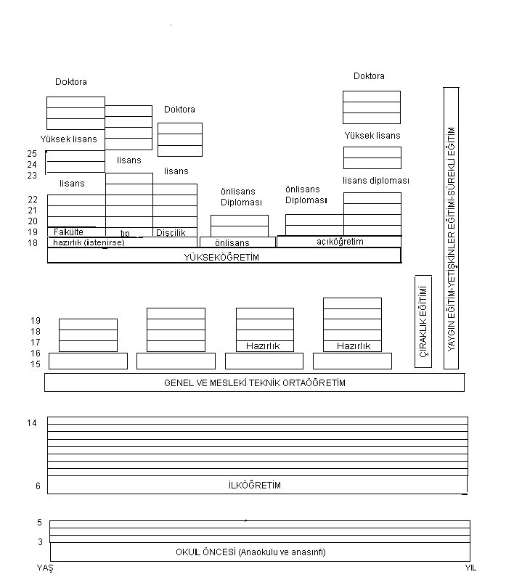

Slide 34
B) YAYGIN EĞİTİM
halk eğitimi, çıraklık eğitimi, uzaktan eğitim yoluyla.

Slide 35
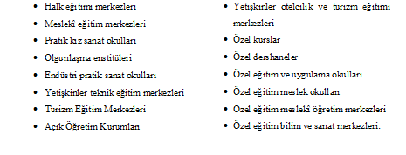
Yaygın Eğitim Kurumları

Slide 36
Çıraklık Eğitimi
Çıraklık 2-4 yıl,
kalfalık-ustalık eğitimi 1-3 yıl.
% 30 genel bilgi dersleri, % 70 meslek bilgisi dersleri
1 gün teorik eğitim
5 gün uygulama

Slide 37
b) Halk Eğitimi (Yaşamboyu Eğitim / Yetişkin Eğitimi / Sürekli Eğitimi)
okuma-yazma kursları,
meslek kursları,
sosyal ve kültürel kurslar

Slide 38
ÖZEL EĞİTİM
Engelli ve üstün yetenekliler
Görme engelliler
İşitme engelliler
Ortopedik engelliler
Zihinsel engelliler
Uyum güçlüğü olan çocuklar
Dil ve konuşma güçlüğü olanlar
Üstün yetenekliler
Uzun süreli hasta ve hastanede yatan çocuklar

Slide 39
ÖZEL ÖĞRETİM
Paralı kurumlarda verilen eğitim
Paralı özel okullar
Özel dershaneler
Özel meslekî ve teknik kurslar
Özel motorlu taşıt sürücü kurslar
Özel öğrenci etüt eğitim merkezleri

